Slide 1



Slide 2
Universidad Autónoma del Estado de México
Facultad de Economía.
Licenciatura en Actuaría
TEORÍA DEL SEGURO.
Núcleo Sustantivo (6 Créditos)
Tema: SEGURO DE RESPONSABILIDAD CIVIL.
Elaboró: M. en A. Gabriela Margarita Pérez Vargas.
SEPTIEMBRE 2015.

Slide 3
FACULTAD DE ECONOMÍA
LICENCIATURA EN ACTUARÍA
CONTENIDO
Guión Explicativo Seguro de Responsabilidad Civil Introducción Ramo de Daños Objeto del seguro de Responsabilidad Civil Tipo de conductas en el seguro de Responsabilidad Civil Diferentes criterios en el seguro de Responsabilidad Civil Principales pólizas de Responsabilidad Civil Conclusiones Referencias | 4 7 8 10 11 15 17 24 34 36

Slide 4

FACULTAD DE ECONOMÍA
LICENCIATURA EN ACTUARÍA
Guión Explicativo
Propósito de la Unidad de Aprendizaje.
Desarrollar conocimientos en el área de seguros, desde un punto de vista teórico, identificando los principales aspectos técnicos - operacionales, con la finalidad de que el estudiante tenga una fuerte formación en el manejo de riesgos futuros, para que pueda diseñar instrumentos financieros de cobertura como los seguros.
Este propósito hace referencia a la unidad de aprendizaje “Teoría del Seguro” que se oferta en la licenciatura de Actuaría, dentro del núcleo de formación sustantivo, con carácter obligatorio y un valor de 6 créditos.

Slide 5
FACULTAD DE ECONOMÍA
LICENCIATURA EN ACTUARÍA
Guión Explicativo
Propósito
Describir las operaciones de seguros con base a la clasificación que aporta la Ley sobre el Contrato de Seguros, aportando su objeto, clasificación y características particulares de cada operación para el diseño de productos.
Este es el propósito se refiere la unidad de competencia 5. Operaciones de Seguros. El tiempo destinado para desarrollar el presente tema en el aula es de 2 clases.
Estructura metodológica: este material cuenta con un sistema de almacenaje con dimensiones y materiales adecuados: Microsoft PowerPoint 2010. Está diseñado en forma clara y sencilla, y presenta lo más sobresaliente respecto al tema Seguro de Responsabilidad Civil, dentro del punto: 5.3. Ramo de Daños.

Slide 6
Planeación Didáctica
Estrategias Didácticas | Recursos Requeridos |  |  | Tiempo Destinado
Investigación de las operaciones del Ramo de Daños. Elaboración de mapas mentales respecto a las características del seguro de RC. Exposición del docente. | Pedagógicos |  | Administrativos | 2 Clases (4 horas)
 | Libros de texto Ley sobre el contrato del seguro Ley de Instituciones de Seguros y de Fianzas |  | Aula Cañón
Criterios de desempeño |  | Evidencias - Productos
Análisis de las operaciones del Ramo de Daños. Elaborar un mapa mental respecto a las características del seguro de RC. Análisis de las coberturas del Seguro de Responsabilidad Civil en las principales pólizas que se manejan en el mercado. |  | Investigación del tema. Mapa mental respecto a las características del seguro de RC. Cuadro que muestre las principales coberturas del seguro de RC.

Slide 7

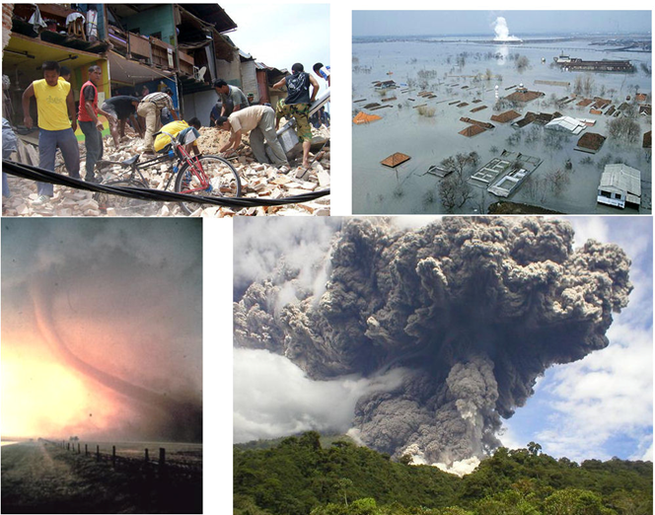
Seguro de Responsabilidad Civil.

Slide 8

Introducción
La industria del seguro desarrolla 2 funciones, por una parte ofrece cobertura de riesgo para personas en la protección de su patrimonio, y por otra parte, a través de su operación, forma y administra recursos para la inversión canalizándolos al aparato productivo del país y al desarrollo económico nacional.
Esta forma de comercializar, el resarcimiento de daños o perdidas ha creado una actividad muy importante a nivel mundial. Si el seguro comercialmente hablando no existiera la economía de las naciones se desarrollaría con lentitud y los gobiernos intervendrían de manera importante.
El seguro ha resultado ser una de las medidas más eficaces y casi siempre disponibles para solucionar los efectos económicamente desfavorables del riesgo.

Slide 9
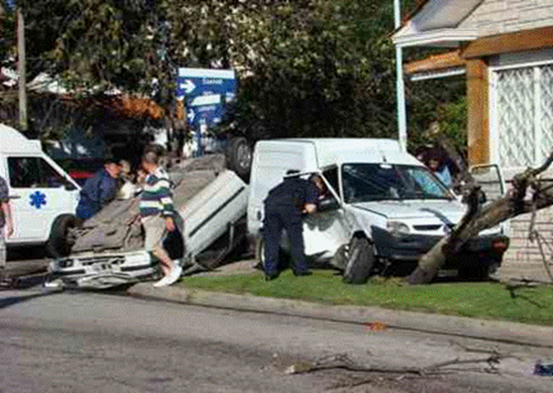
De acuerdo a la Ley de Instituciones de Seguros y de Fianzas:
ARTÍCULO 25.- Las autorizaciones para organizarse, operar y funcionar como Institución de Seguros o Sociedad Mutualista, se referirán a una o más de las siguientes operaciones y ramos de seguro:
I. Vida;
II. Accidentes y enfermedades, en alguno o algunos de los ramos siguientes:
a) Accidentes personales;
b) Gastos médicos, y
c) Salud, y
III. Daños, en alguno o algunos de los ramos siguientes:
a) Responsabilidad civil y riesgos profesionales;
b) Marítimo y transportes;
c) Incendio;
d) Agrícola y de animales;
e) Automóviles;
f) Crédito;
g) Caución;
h) Crédito a la vivienda;
i) Garantía financiera;
j) Riesgos catastróficos;
k) Diversos, y
l) Los especiales que declare la Secretaría, conforme a lo dispuesto por el artículo 28 de esta Ley.

Slide 10
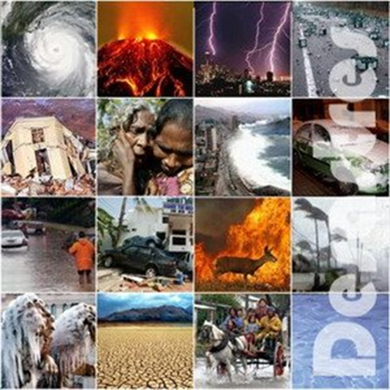
Ramo de Daños
El seguro de daños protege el patrimonio, al resarcir una pérdida o el daño en un bien, mediante el simple procedimiento de coparticipar en una colectividad a través de un pago, para la formación de un fondo para el pago de siniestros ocurridos en cierto tiempo.

Slide 11
Objeto del seguro de Responsabilidad Civil.

Slide 12
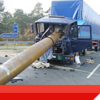

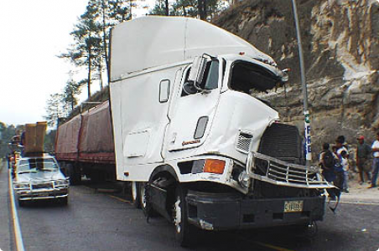
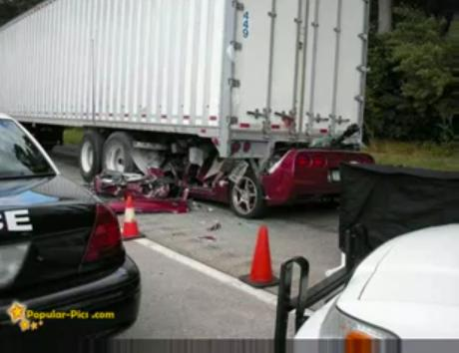
El seguro de responsabilidad civil otorga protección al asegurado si un tercero le exigiere indemnización por daños y perjuicios a consecuencia de un acontecimiento que, produciéndose durante la vigencia del seguro, ocasione la muerte, lesión o menoscabo de la salud de la persona (daños personales) o el deterioro o destrucción de sus bienes (daños materiales).

Slide 13

Objeto del seguro de Responsabilidad Civil (RC)
Cubrir el pago de las indemnizaciones por daños corporales, materiales o patrimoniales causados a terceros que pudieran ser culpa del asegurado o de las personas de quien deba responder, por hechos derivados de su vida privada o profesional.
La constitución de fianzas y costas judiciales exigidas al asegurado por reclamaciones de terceros, siempre que el motivo de la reclamación esté incluido en la cobertura.

Slide 14
Por el seguro de responsabilidad civil el asegurador se obliga (dentro de los límites establecidos en el contrato), a indemnizar a un tercero los daños y perjuicios causados por un hecho previsto en el contrato de cuyas consecuencias el asegurado sea civilmente responsable conforme a derecho.
A pesar de la denominación, no toda responsabilidad civil va a ser objeto de cobertura. Así queda excluida la responsabilidad civil derivada del dolo del asegurado. Solo se asegura la responsabilidad nacida de la culpa o la responsabilidad derivada de daños causados accidental o involuntariamente a cosas o personas. Al mismo tiempo cubre más allá de los límites de la propia responsabilidad civil, dejando a cargo de la compañía los gastos judiciales correspondientes a la defensa del asegurado. El asegurador queda obligado siempre a asumir la deuda del asegurado hasta el límite máximo de su garantía (suma asegurada), o limitadamente, si el seguro se pactó en esta forma.

Slide 15
Tipos de conductas en el seguro de Responsabilidad Civil.

Slide 16
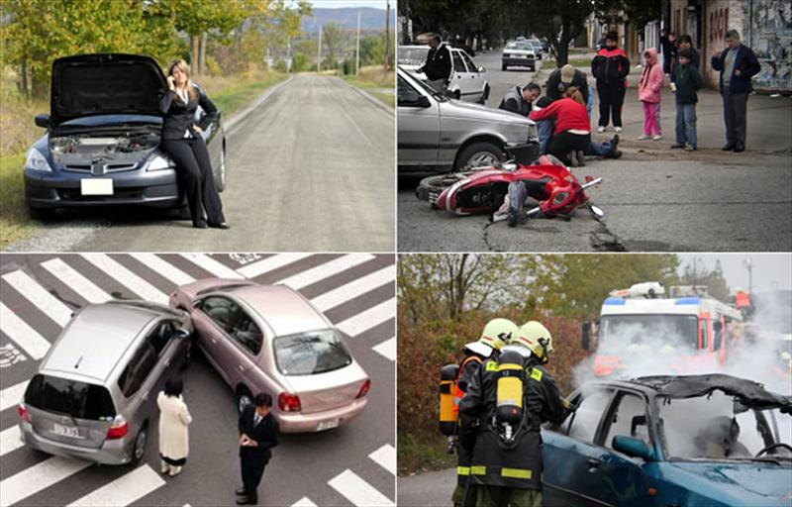
Por lo tanto, desde el punto de vista de la intencionalidad podemos distinguir dos tipos de conductas:
• Conducta culposa o negligente: Son actos lícitos que causan daños por no haberse tomado las precauciones debidas, es decir por haber actuado indiferentemente.
• Conducta dolosa: Son actos en los que el sujeto es consciente de que va a ocasionar un daño.
El seguro cubre la responsabilidad civil, entendida como la obligación que tiene una persona de reparar los daños y perjuicios producidos a un tercero a consecuencia de una acción u omisión, propia o de otro por el que se deba responder, en la que haya habido algún tipo de culpa o negligencia.

Slide 17
Diferentes criterios en el seguro de Responsabilidad Civil.

Slide 18
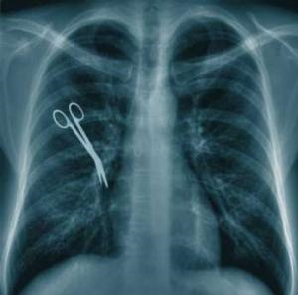
Existen dos criterios de determinar la responsabilidad civil que afecta al seguro:
Responsabilidad subjetiva: Se basa fundamentalmente en la culpa del sujeto por acción u omisión, en la existencia de nexo causal que excluye el hecho fortuito o de fuerza mayor; y que se traduce en que la persona que sufre el daño tiene que probar el mismo, su cuantía y la conducta de quien ha ocasionado el daño. Este criterio se aplica de forma general, salvo las excepciones que se establecen por leyes particulares.

Slide 19
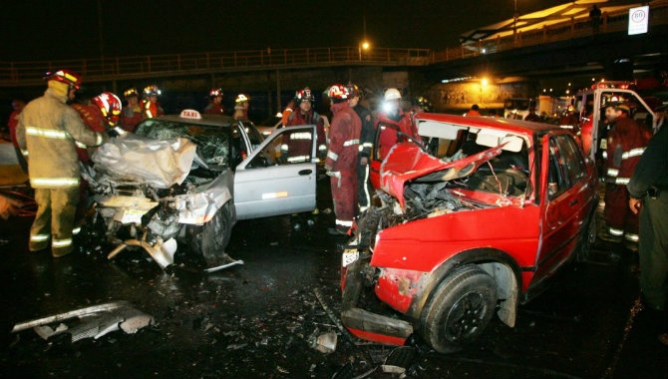
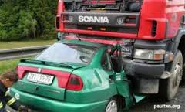
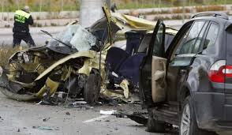
Responsabilidad objetiva: Fundamentada en la necesidad de conseguir sistemas de compensación más rápidos y ágiles y una mayor protección a la víctima. Se traduce en la inversión de la carga de la prueba, por lo que el responsable deberá demostrar su inocencia. Este criterio se aplica en la legislación reguladora de diferentes actividades como son la conducción de automóviles, la caza, la energía nuclear, la aviación, la fabricación de productos, y la contaminación ambiental.

Slide 20
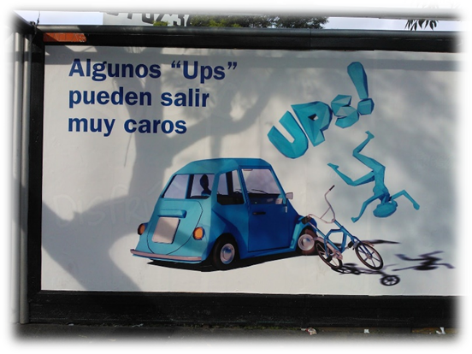
Existen tres criterios para clasificar las pólizas de Responsabilidad Civil:
Personal: dirigido a individuos o familias
General: dirigido a comercios e industrias
Profesional: dirigido a profesionales libres

Slide 21
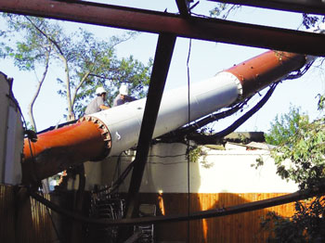
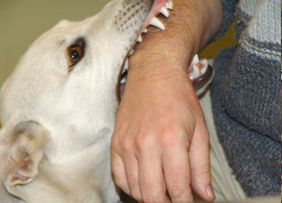
Personal
Cubre los riesgos derivados de la vida particular, así como la propiedad de viviendas, animales, etc.
Son situaciones que, sin ser graves, producirán daños de los cuales debamos responder.
Daños producidos por la caída accidental a la vía pública de algún objeto procedente de nuestra vivienda y que pudiera provocar daños a personas o cosas.
Por hechos causados por tus animales domésticos

Slide 22

Profesional
Se cubren los daños que puedan ocasionar los errores profesionales cometidos por personas que ejercen las actividades propias de la titulación que poseen.
Igualmente en el caso de una empresa, si fabricamos un determinado producto éste puede tener fallos en su funcionamiento y provocar daños a las personas o las cosas.
Negligencia médica

Slide 23
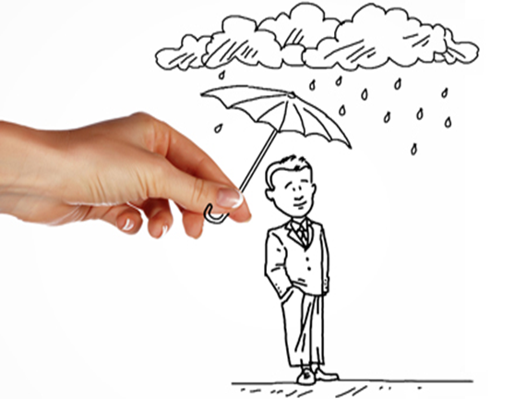
General
Mantiene indemne al asegurado por cuanto éste deba a un tercero como consecuencia de la Responsabilidad Civil en que incurra por el ejercicio de su actividad y por el uso y/o consumo de productos entregados a terceros, con los alcances y límites establecidos en el contrato de seguro.

Slide 24
Principales pólizas de Responsabilidad Civil.

Slide 25
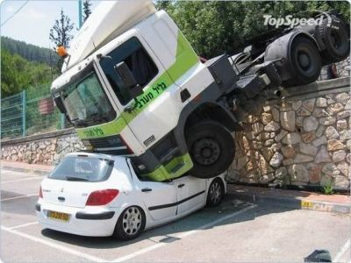
RC VIAJERO
Este seguro cubre las indemnizaciones por las que fuere responsable el asegurado por los accidentes que ocurran a los viajeros, en calidad de pasajeros, hagan uso de un autotransporte o embarcación debidamente autorizados para transportar pasajeros en las vías generales de comunicación, mediante concesión o permiso de la secretaria de comunicaciones y transportes.
Esta cobertura se puede contratar si el vehículo es utilizado para el servicio de transporte de pasajeros, urbano, suburbano, foráneo o de turismo; para lo cual se tendrá que contar con la licencia y permisos correspondientes.

Slide 26

RC PROFESIONAL
Ampara la responsabilidad civil en que pudiere incurrir el asegurado a consecuencia de daños ocasionados a terceros por negligencia o impericia en el ejercicio de una profesión, si el daño es causado dentro de la vigencia de la póliza.
El objetivo de los seguros de Responsabilidad Civil Profesional es precisamente hacer frente a los daños personales y materiales que, involuntariamente, por sus errores u omisiones, el profesional haya podido causar a sus clientes, así como los perjuicios que de ellos se pudieran derivar.

Slide 27
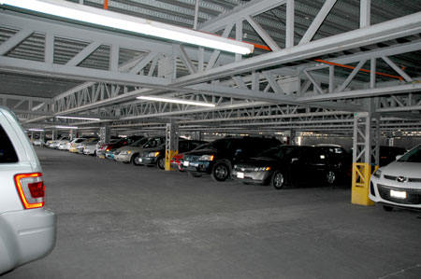
RC Actividades e Inmuebles
Se cubre la responsabilidad civil legal en que incurriere el asegurado por daños a terceros, derivada de actividades empresariales, así como por el uso de los inmuebles utilizados para la operación de su negocio:
• Comercio.
• Industria.
• Hotelería.
• Estacionamientos.
• Contratista

Slide 28

RC ACTIVIDADES E INMUEBLES
HOTELES: Esta cobertura puede incluir los daños al inmueble, los daños a terceros por los servicios de alimentos y bebidas, en caso de que lo brindes dentro del predio.
ESTACIONAMIENTOS Y TALLERES: Cubre de cualquier responsabilidad que pudieras enfrentar sobre cualquiera de los vehículos que hayan sido recibidos en tu establecimiento, mientras se encuentran bajo tu custodia por los daños o pérdidas de los mismos, durante su custodia o reparación.

Slide 29

RC ACTIVIDADES E INMUEBLES
CONTRATISTA: Cubre todos los daños a terceros que puedas ocasionar durante tu actividad de construcción civil, mecánica, eléctrica, hidráulica y que sean atribuibles a la obra que se está amparando, aún cuando el inmueble sea tomado en arrendamiento.

Slide 30
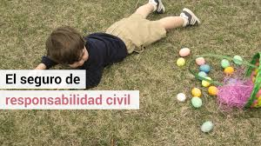
RC Familiar
El Seguro de Responsabilidad Civil Familiar ampara la responsabilidad del asegurado, sus dependientes y empleados domésticos, con motivo de responsabilidad por daños causados a terceros en sus bienes o en sus personas derivados de las actividades privadas y familiares.

Slide 31
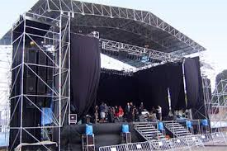
RC Espectáculos
Para proteger al asegurado por daños a terceros durante la organización y desarrollo de eventos o espectáculos. Un Seguro de Responsabilidad Civil Espectáculos protege al asegurado cuando por hechos u omisiones no dolosas, derivadas de la organización y desarrollo de eventos o espectáculos que lleve a cabo, cause daños y consecuencialmente perjuicios y daño moral a terceros en sus bienes o en sus personas.

Slide 32
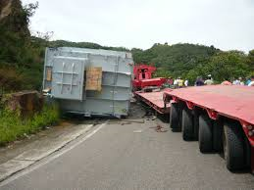
RC Daños por la carga (Transportistas)
El Seguro de Responsabilidad Civil daños por la carga ampara, en su cobertura básica, la responsabilidad civil del asegurado por los daños, y consecuencialmente los perjuicios y el daño moral, que cause a terceros, en sus bienes o en sus personas, o a vías generales de comunicación, o por contaminación u otras variaciones perjudiciales de aguas, atmósfera, suelos y subsuelos, ocasionados por la carga durante su transporte, y que resulten de colisión, vuelco y caída, incendio o explosión de la unidad de transporte amparada.

Slide 33
Exclusiones
Todo daño provocado por el asegurado originado por un comportamiento doloso, es decir, cuando media la intención de producirlo.
Daños provocados por asegurados actuando bajo la influencia de tóxicos, drogas o alcohol
Cualquier tipo de obligación fiscal, ya sean multas u otro tipo de sanciones.
Daños que sean provocados fuera del territorio nacional.
Se excluye además la responsabilidad civil contractual, esto es, la exclusión de todo perjuicio provocado a otra parte, emanado de un incumplimiento originado en un contrato.

Slide 34
Conclusiones
El seguro de daños protege el patrimonio, al resarcir una pérdida o el daño en un bien, mediante el simple procedimiento de coparticipar en una colectividad a través de un pago, para la formación de un fondo para el pago de siniestros ocurridos en cierto tiempo.
El objeto del contrato de Responsabilidad Civil será el pago de la indemnización que el asegurado deba a un tercero a consecuencia de un hecho que cause un daño previsto en el contrato de seguro.
No toda responsabilidad civil va a ser objeto de cobertura. Así queda excluida la responsabilidad civil derivada del dolo del asegurado. Solo se asegura la responsabilidad nacida de la culpa o la responsabilidad derivada de daños causados accidental o involuntariamente a cosas o personas.

Slide 35
Conclusiones
El seguro cubre la responsabilidad civil, entendida como la obligación que tiene una persona de reparar los daños y perjuicios producidos a un tercero a consecuencia de una acción u omisión, propia o de otro por el que se deba responder, en la que haya habido algún tipo de culpa o negligencia.
Cada póliza determinará mediante condiciones especiales, la responsabilidad civil en concreto que cubre, es decir las actividades que quedan cubiertas, con sus limitaciones específicas.
Se excluye además la responsabilidad civil contractual, esto es, la exclusión de todo perjuicio provocado a otra parte, emanado de un incumplimiento originado en un contrato.

Slide 36
Referencias:
Dopazo, M. (2011). Gerencia de riesgos sostenibles y responsabilidad social empresarial en la entidad aseguradora. Fundación Mapfre. España.
Fernández, R. (2011). Movilización y rescate de los compromisos por pensiones garantizados mediante contrato de seguro. Fundación Mapfre. España.
Guardiola, A. (2001). Manual de Introducción al Seguro. 2ª. Edición. Fundación Mapfre. Madrid, España.
Ley de Instituciones de Seguros y Fianzas. (Nueva Ley publicada en el Diario Oficial de la Federación el 4 de abril de 2013. TEXTO VIGENTE a partir del 4 de abril de 2015).
Ley sobre el Contrato del Seguro.
Rendón, J. (2010). Normas y políticas del seguro de vida. 5ª. Edición. Itam. México, D.F.
Ruíz, L. (2010). El Contrato de Seguro. 2ª. Edición. Editorial Porrúa. México.
Sánchez, O. (2007). La Institución del Seguro Privado en México. Tomo I. 2ª. Edición. Editorial Porrúa. México.

